Slide 1
ANALISIS DE DATOS
La revolución de los datos al alcance de todos

Slide 2
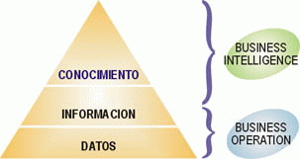
La revolución de los datos al alcance de todos
Bases de Datos: Aspectos Generales
En la BI se diferencia entre dato, información, y conocimiento. Los tres conceptos tienden a confundirse en más ocasiones de las debidas, sobre todo entre información y conocimiento.
Un ejemplo de BI con estos tres términos, lo podemos ver a continuación: Un dato es algo vago, como por ejemplo «20.500». La información es algo más preciso, por ejemplo «Las ventas del mes de noviembre fueron de 20.500 pesos», y el conocimiento se obtiene mediante el análisis de la información, por ejemplo «Las ventas del mes de noviembre fueron de 20.500 pesos. Noviembre es el mes más bajo en ventas».
En ciencias de la información, se considera el concepto de Sabiduría, que constituye el vértice de la pirámide constituida, de menor a mayor complejidad, por dato, información, conocimiento y sabiduría.

Slide 3
La revolución de los datos al alcance de todos
Bases de Datos: Aspectos Generales
Contexto
Datos
Información
Conocimiento
Sabiduría
Cada dato es solo una pieza del rompecabezas.
La información sólo es útil para el que es capaz de interpretarla.
En una organización, el conocimiento debe poder ser transmitido.
Si el conocimiento no se usa para tomar decisiones, no sirve de nada.

Slide 4
La revolución de los datos al alcance de todos
Bases de Datos: Definición
Una base de datos es un conjunto de datos que pertenecen al mismo contexto, ordenada de modo sistemático para su posterior recuperación, análisis y/o transmisión.
Guías telefónicas
Archivos personales
Bibliotecas públicas
Registros de Transacciones
Historial Médico
Las bases de datos son el producto de la necesidad humana de almacenar la información, es decir, de preservarla contra el tiempo y el deterioro, para poder acudir a ella posteriormente.
En ese sentido, la aparición de la electrónica y la computación brindó el elemento digital indispensable para almacenar enormes cantidades de datos en espacios físicos limitados, gracias a su conversión en señales eléctricas o magnéticas.

Slide 5
La revolución de los datos al alcance de todos
Bases de Datos: SGBD
En informática existen los sistemas gestores de bases de datos (SGBD: Database Management Systems o Sistemas de Gestión de Bases de Datos), que permiten almacenar y posteriormente acceder a los datos de forma rápida y estructurada.
ACCESS
SQL-SERVER
MYSQL
ORACLE
SYBASE
En la conformación lógica y física de una base de datos se pueden seguir diferentes modelos y paradigmas, cada uno dotado de características, ventajas y dificultades, haciendo énfasis en su estructura organizacional, su jerarquía, su capacidad de transmisión o de interrelación, etc. Esto se conoce como modelos de base de datos y permite el diseño y la implementación de algoritmos y otros mecanismos lógicos de gestión, según sea el caso específico.

Slide 6
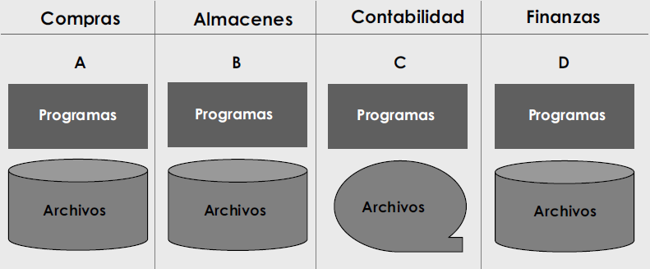
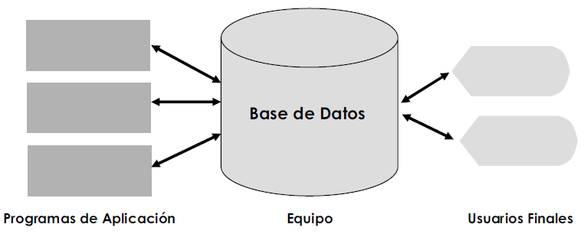
La revolución de los datos al alcance de todos
Bases de Datos: Archivos Tradicionales vs Esquema Base de Datos
Redundancia de Datos.
Independencia de Datos.
Escasa o nula interrelación entre distintos archivos.
Manejo de múltiples vistas.
Control de concurrencia.
Dependencia de los programas en los que se aplica.
Control de transacciones.
Problemas de integridad por actualización del mismo dato en diferentes momentos.
Resguardo de la BD.

Slide 7
La revolución de los datos al alcance de todos
Bases de Datos: Personas en el entorno de Bases de Datos
Administrador de BD
Es la persona encargada de establecer las políticas de seguridad y del acceso concurrente.
Diseñador de BD
Aquellos que diseñan la base de datos, identificando datos, relaciones entre ellos, restricciones sobre los datos y sobre las relaciones. También deben tener conocimientos sobre los datos de la empresa y sus reglas de negocio.
Programadores de Aplicaciones
Encargados de implementar los programas de aplicación que servirán a los usuarios finales. Los mismos que permitirán insertar, modificar, eliminar y consultar datos.
Usuarios Finales
Las personas que usan los datos para realizar sus labores.

Slide 8
La revolución de los datos al alcance de todos
Bases de Datos: Tipos de Bases de Datos
BD Jerárquicas
Los datos se organiza en segmentos con una forma similar a la de un árbol invertido, en donde el nodo padre puede tener varios nodos hijos.
BD de red
Éste modelo es ligeramente distinto al modelo jerárquico; su diferencia fundamental radica en la modificación del concepto de nodo: se permite que un mismo nodo tenga varios padres (posibilidad no permitida en el modelo jerárquico).
BD Entidad-Relación
Éste es el modelo más utilizado en la actualidad para modelar problemas reales y administrar datos dinámicamente. Su idea fundamental es el uso de "relaciones".
BD Orientada a Objetos
Este modelo se basa en la teoría orientada a objetos y maneja la persistencia y almacenamiento de los objetos dentro de ella como objetos completos (estado y comportamiento).
En este curso hablaremos un poco más de las BD Entidad – Relación, por su aplicación a BI

Slide 9
La revolución de los datos al alcance de todos
Bases de Datos: Modelo de Datos
Un modelo es la representación de la realidad, descripta mediante un determinado formalismo. En
términos de Codd, un modelo de datos es la combinación de tres componentes:
Una colección de estructuras de datos
Una colección de operadores o reglas de inferencia
Una colección de reglas generales de integridad
Uno de los fines de un SGBD es el mantenimiento de un modelo abstracto de datos en grado de representar la realidad a la cual hacen referencia estos datos y de mantener la independencia entre el aspecto formal de la base de datos y su efectiva implementación física.

Slide 10
La revolución de los datos al alcance de todos
Bases de Datos: Elementos de un modelo Entidad - Relación
Entidades
Se trata de un objeto del que se recoge información de interés de cara a la base de datos. Gráficamente se representan mediante un rectángulo. Un ejemplo seria la entidad banco, donde se recogerían los datos relativos a ese banco, como puede ser el nombre, el número de sucursal, la dirección, etc. Cuando se implementa la BD, las entidades corresponden a las tablas de la BD.
Relación
Podemos definir la relación como una asociación de dos o más entidades. A cada relación se le asigna un nombre para poder distinguirla de las demás y saber su función dentro del modelo entidad-relación.
Atributo
Se define como cada una de las propiedades de una entidad o relación. Cada atributo tiene un nombre y todos los posibles valores que puede tener. Correspondería a los campos de una tabla.
Cardinalidad
Corresponde al tipo de correspondencia entre dos relaciones: Uno a uno (1:1), a cada ocurrencia de una entidad le corresponde como máximo una ocurrencia de la otra entidad relacionada. Uno a Muchos (1:N), a cada ocurrencia de la entidad A le pueden corresponder varias de la entidad B. Muchos a muchos (N:M), cada ocurrencia de una entidad puede contener varias de la otra entidad relacionada y viceversa.
Clave Primaria
Atributo que permite identificar de manera única a un elemento dentro de una entidad. Por ejemplo el rut en la entidad o tabla empleados.
Clave Foránea
Es aquel atributo de una tabla que se encuentra relacionado con una clave primaria de otra tabla.

Slide 11
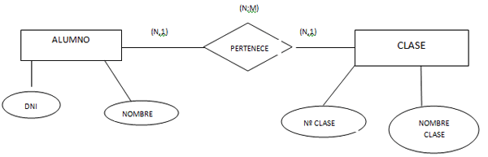
La revolución de los datos al alcance de todos
Bases de Datos: Ejemplo Modelo de Datos

Slide 12
La revolución de los datos al alcance de todos
Bases de Datos: Ejercicio Diseño Modelo de Datos
Para desarrollar un modelo de base de datos, podemos seguir los siguientes pasos:
Identificar tipos de entidades.
Identificar atributos o campos de cada entidad.
Identificar relaciones
Asignar claves
Asignar cardinalidades a las relaciones
Consideremos el caso donde se desea llevar el registro de la información de los profesores que trabajan en un instituto, los cursos que imparten y los alumnos que se matriculan en esos cursos. Realizar un modelo de Entidad – Relación.

Slide 13
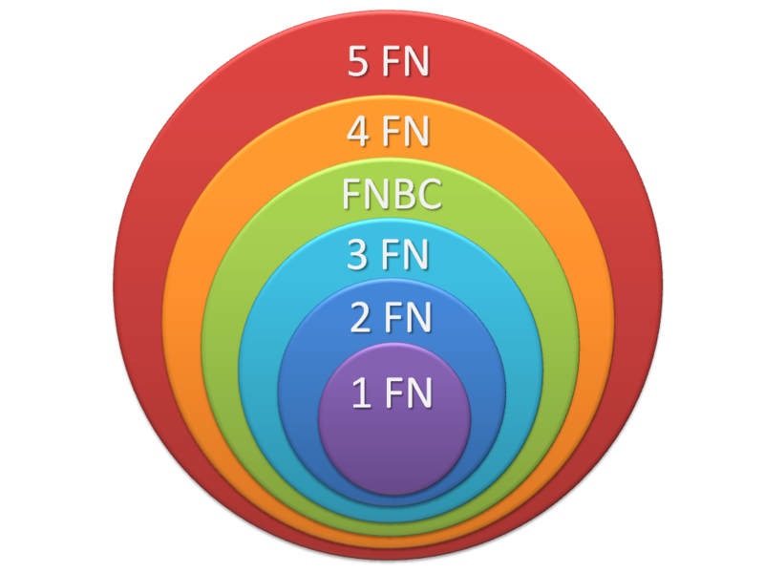
La revolución de los datos al alcance de todos
Bases de Datos: Normalización
La normalización de bases de datos es un proceso que consiste en designar y aplicar una serie de reglas a las relaciones obtenidas tras el paso del modelo entidad-relación al modelo relacional. El objeto de aplicar estas reglas es el de minimizar la redundancia de datos, facilitando su gestión posterior.

Slide 14
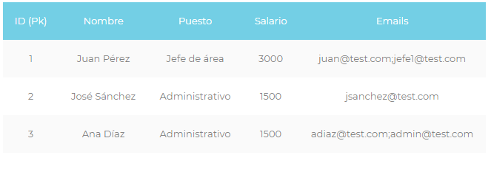
La revolución de los datos al alcance de todos
Bases de Datos: Ejemplo de Normalización
Para explicar las formas normales vamos a poner una tabla de ejemplo llamada Empleados a la que le aplicaremos las primeras dos formas normales. La tabla muestra la información de una empresa cuyos puestos de trabajo están regulados por el Estado, de modo que el salario de cada empleado depende del puesto. Datos empleados: ID, nombre, puesto salario e email, siendo ID la clave primaria.

Slide 15
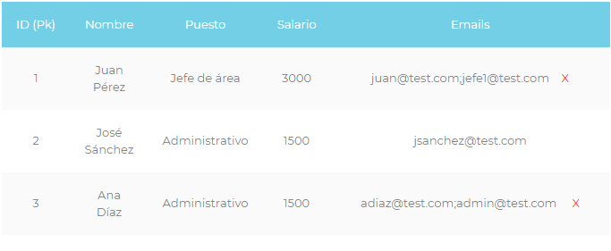
La revolución de los datos al alcance de todos
Bases de Datos: Ejemplo de Normalización
Primera Forma Normal (1 FN): Se dice que una tabla está en primera forma normal, si todos sus atributos contienen valores indivisibles.
En el ejemplo de la tabla Empleados, nos encontramos que en la columna Emails existe más de un correo para algunos empleados, por lo tanto sus valores se pueden dividir, lo que indica que NO está en 1 FN.

Slide 16
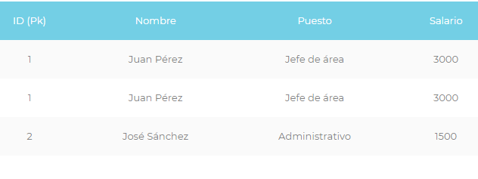
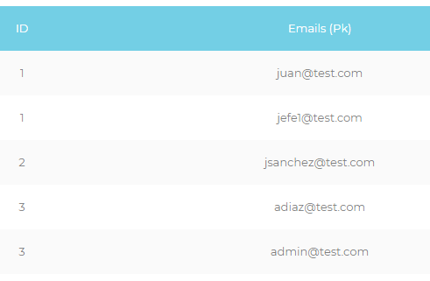
La revolución de los datos al alcance de todos
Bases de Datos: Ejemplo de Normalización
Solución: Para solucionar este problema, y dejar a la tabla en primera forma normal, se debe crear una nueva tabla que contenga los Emails para cada empleado

Slide 17
La revolución de los datos al alcance de todos
Bases de Datos: Ejemplo de Normalización
Segunda Forma Normal (2 FN): Se dice que una tabla está en segunda forma normal, si la tabla está en 1FN y todos sus atributos que no son clave principal dependen únicamente de la clave principal.
En el ejemplo que estamos realizando, nos encontramos que cada tabla ya se encuentra en 1FN y cada atributo que no es clave primaria (PK) depende únicamente de su clave primaria. Por lo tanto se concluye que ambas tablas están en 2 FN.
Las otras formas normales se irán aplicando a cada tabla que aparezca de la aplicación de las formas normales anteriores, pero cuya práctica está más allá del alcance y propósito de este curso.

